Slide 1
সু-স্বাগতম সকল শিক্ষার্থীকে অনলাইন ক্লাসে।

Slide 2
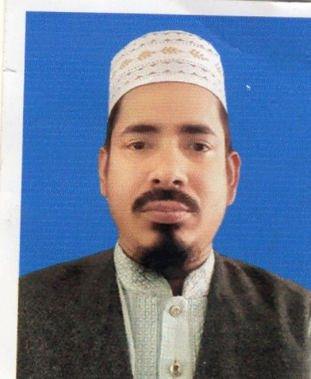
মোঃ আরিফুল কবির
প্রভাষক
ইসলামের ইতিহাস ও সংস্কৃতি
চাপুইর ইসলামিয়া আলিম মাদ্রাসা
সদর ,ব্রাহ্মণবাড়ীয়া।
০১৭৯১০০৭৬৬৭

Slide 3
শ্রেণীঃ আলিম
১ম-২য় বর্ষ
দাখিল ৯ম-১০ম
বিষয়ঃ ইসলামের ইতিহাস
অধ্যায়ঃদ্বিতীয়

Slide 4
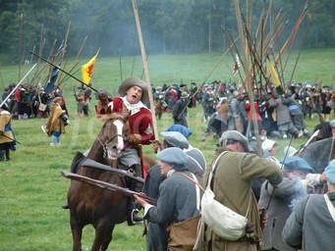
প্রাচীন কালের দু-পক্ষের রক্তক্ষয়ী যুদ্ধের দৃশ্য।

Slide 5
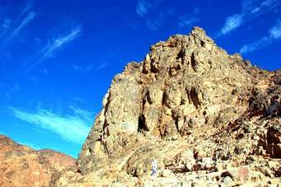
ঐতিহাসিক উহুদ পর্বত।

Slide 6
উহুদের যুদ্ধ

Slide 7
এ পাঠ শেষে শিক্ষার্থীরা যা যা শিখতে পারবে…
উহুদের যুদ্ধ কী তা বলতে পারবে;
সেনাপতির আদেশ অমান্য করলে কী পরিণতি হয় তা বুঝতে পারবে;
ভবিষ্যতের রণ পরিকল্পনা শত্রুদের প্রতি কেমন হবে তা চিত্রায়িত করতে পারবে।

Slide 8
উহুদের ময়দানের গিরিপথ।

Slide 9
মুসলিম বাহিনীর গিরিপথে পাহারায় থাকা তীরন্দাজ সৈন্যরা,নেতার আদেশ অমান্য করে জায়গা ছেড়ে গণীমতের মাল কুড়াঁনোর কাজে ব্যস্ত।

Slide 10
মুসলিমদের আক্রমণে কাফির বাহিনী সম্পুর্ণ জয়লাভ না করে অবস্থান ছাড়তে বাধ্য হয়।

Slide 11
একনজরে উহুদের যুদ্ধের পরিসংখ্যান।
মুসলিম
অমুসলিম
সেনাপতি- হযরত মোহাম্মদ (দঃ)
সৈন্যসংখ্যা-৭০০জন
শহীদ-৭০জন
বন্দী-০০জন
যুদ্ধে পরাজয় বরণ
সেনাপতি-আবু সুফিয়ান
সৈন্যসংখ্যা-৩০০০জন
নিহত-২৩জন
বন্দী-০০
যুদ্ধে সাময়িক বিজয়

Slide 12
প্রশ্নত্তোরে উহুদের যুদ্ধ
প্রঃ উহুদের যুদ্ধ কত খ্রিষ্টাব্দে অনুষ্ঠিত হয়?
উঃ ৬২৫ খ্রিষ্টাব্দে।
প্রঃ উহুদের যুদ্ধে কোন বিখ্যাত সাহাবী শহীদ হন?
উঃ হযরত আমীর হামজা (রাঃ)।
প্রঃ কোন পাষন্ড মহিলা হযঃ আমীর হামজা (রাঃ) কলিজা চর্বন করেছিলেন?
উঃ আবু সুফিয়ানের স্ত্রী হিন্দা।
প্রঃ কোন ব্যাক্তির প্রস্তরাঘাতে নবীজীর দুটি দান্দান মোবারক শহীদ হয়?
উঃ ইবনে কামিয়ার প্রস্তরাঘাতে।

Slide 13
ঘরে থাকুন নিরাপদে থাকুন
সে নাপতির আদেশ অমান্য করলে কী পরিণতি হয়, উহুদেরযুদ্ধেমুসলমানরা
তার প্রকৃষ্ট প্রমাণ পায়।____তা লিখে দেখাবে ৭০ শব্দের মাধ্যমে।

Slide 14
সকলকে অসংখ্য ধন্যবাদ।

